Slide 1
한국교회 트렌드 2024
2023. 12. 10.
목회데이터연구소 대표 지용근

Slide 2
목회데이터연구소
“더 나은 정보가 더 나은 세상을 만든다”
● 정치 중립/가치 중립의 공정한 팩트 탱크
● 사회통계, 기독교통계를 매주 화요일 메일 발송 (무료)
- 현재 19,000여명 한국교회 목회자/리더십에게 발송(이메일/카카오톡)
- 주별 4,000여명 홈페이지 방문
● 구독 신청
- 목회데이터연구소 홈페이지. www.mhdata.or.kr
- 또는 카카오톡 채널 추가

Slide 3

한국교회 트렌드 2024
1. 교회 리빌딩, Rebuilding Church
2. 외로운 크리스천, Loneliness in Church
3. OTT 크리스천, OTT Christian
4. 밈 제너레이션, Meme Generation
5. 약한 고리 3040, 3040 Millenials
6. 교회 거버넌스, Bottom-up Community
7. 처치 인 처치, Church in Church
8. 어시스턴트 포비아, Assistant Phobia
9. 다시 선교적 교회, Re-missional Church
10. 인에비터블 컬트, Inevitable Cult
(9월 19일 출간)

Slide 4
코로나19 이후
한국교회 변화
1

Slide 5
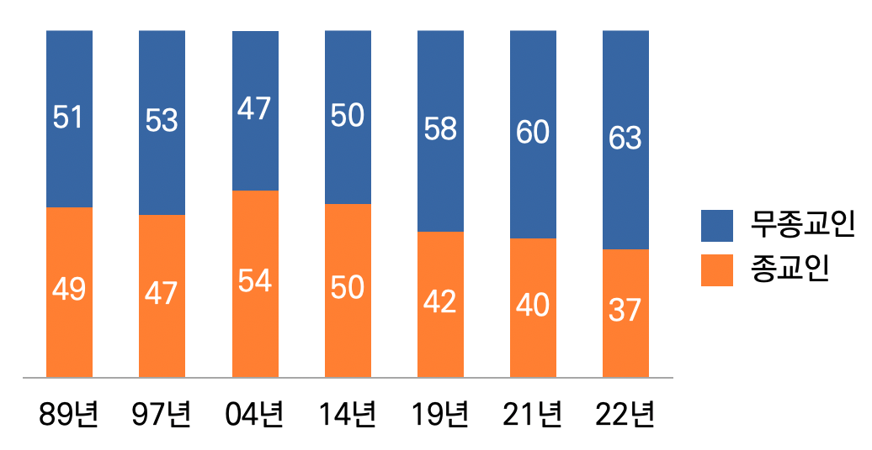
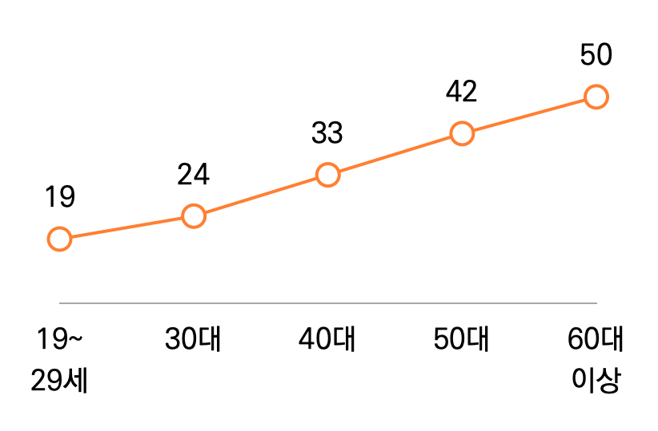
1. 한국사회 탈종교화 가파른 속도
[그림] 종교인 비율 변화(1989~2022) (%)
[그림] 연령별 종교인 비율 변화(2022) (%)
자료출처 : 한국갤럽, 「갤럽리포트」, ‘한국인의 종교 1984-2021’, 2021.05.18-20 (전국 만19세 이상 1500명, 면접조사, 2021.3.18.~4.7)
(2022년은 9,182명, 2022.02~11)

Slide 6
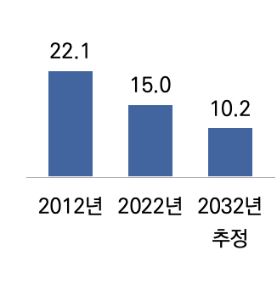
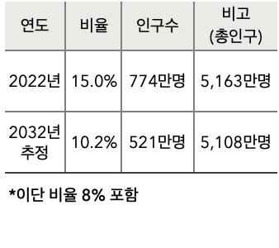
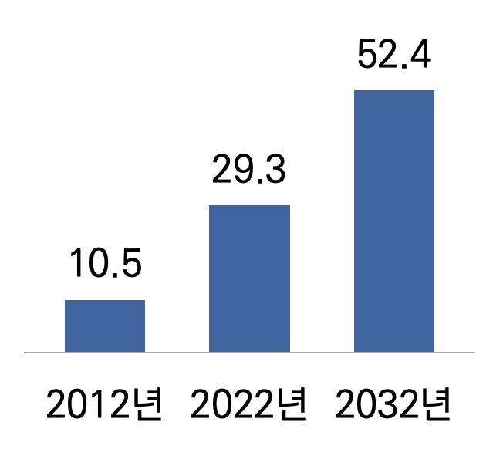
2. 지난 10년 사이, 개신교인 비율 22% → 15% 하락
[그림] 개신교인 인구 추이
(총인구 기준, %)
[표] 개신교 인구수
[그림] 가나안성도 인구 추이(%)
?
?
*출처 : 한국기독교목회자협의회(한목협), ‘한국기독교분석리포트’, (서울:대한기독교서회, 2023.06.)(2023년 한국인의 종교생활과 의식조사)

Slide 7
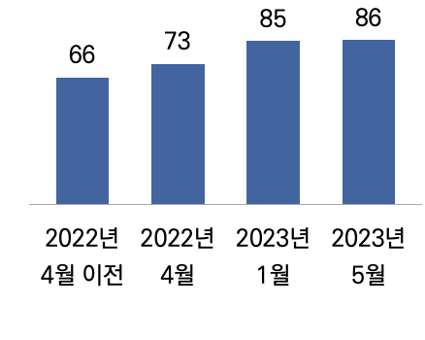
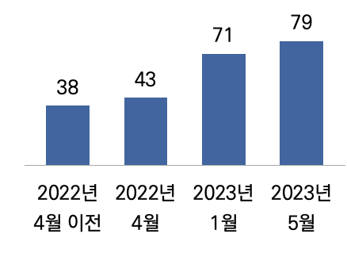
3. 현장예배 회복도, 올해 들어 증가 멈춤!
그림) 코로나19 이전 대비 주일 현장 예배 참석 정도(목회자 대상, 평균 %)
[장년]
[교회학교]
*출처(2023) : 한국기독교목회자협의회, ‘한국인의 종교의식과 신앙생활’ (전국 만19세 이상 개신교인 남녀 2000명,
온라인조사, 2023.01.09~02.12)

Slide 8
4. 교인들의 온라인 사용, 이미 일반화!
1) 온라인 예배자 12%
2) 교회 출석자 48%, 1주일 1회 이상 온라인 신앙생활!
3) 온라인으로 예배드려도 교회공동체의 일원이라는 생각든다 82%
4) 온라인 예배 참여시 목회자의 보살핌을 받고 있다고 느낀다 53%
5) 온라인 모임 통해 신앙공동체 만들어질 수 있다 59%
6) 플로팅 크리스천의 정착 : 24%
7) 새로운 온라인 프로그램/서비스 제공시 이용 의향 73%!
OTT크리스천
- 언제 어디서나 맞춤형 신앙 콘텐츠 큐레이션을 통해 개성에 맞춘 신앙 성장
을 추구하는 이들을 지칭.
8

Slide 9
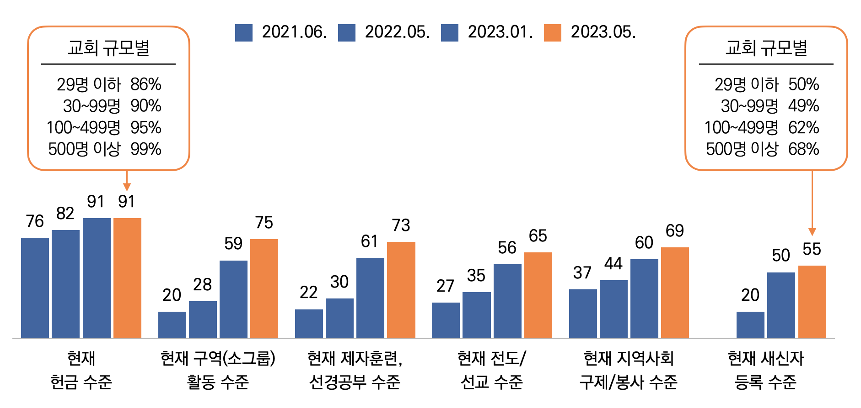
5. 헌금을 제외한 교회 내 주요사역 회복도,
코로나 이전 대비 70%안팎에 그쳐!
[그림] 코로나 이전 대비 사역 정도 (%)
*출처(2023) : 목회데이터연구소 (전국 담임목사 500명, 모바일 조사, 2023.05.12~31)

Slide 10
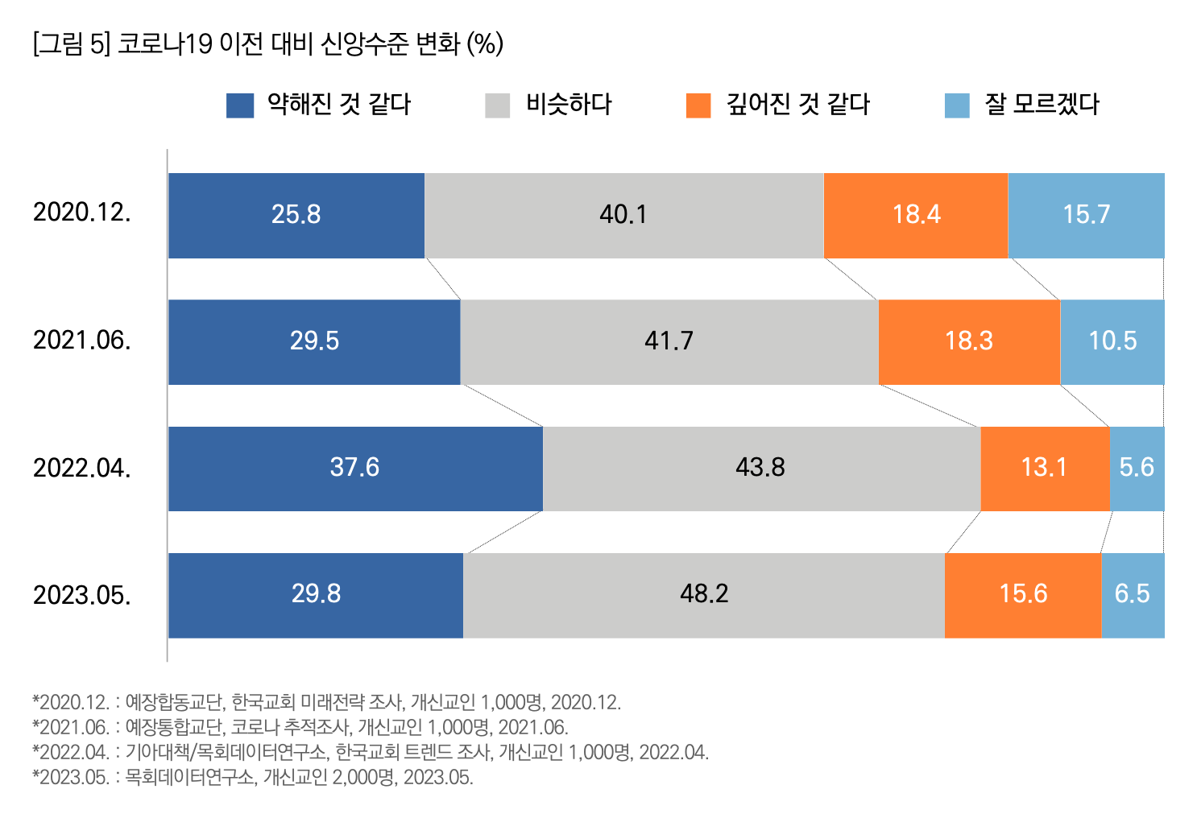
6. 코로나19 이후 성도들의 신앙 약화현상 심각!
[그림] 코로나19 이후 신앙생활 질적 변화(개신교인 전체, %)

Slide 11
7. 교회의 하향 편중화 : 5년 이내 위기 도래 교회 13%.
[그림] 예장통합 교세통계 추이(교인수별 교회수, 2010-2022)
교인수 | 2010년 |  | 2022 |  | 증감
 | 교회 수 | % | 교회 수 | %
30명 이하 | 1,942 | 23.8% | 3,625 | 38.3% | 86.7%
31~50명 | 1,269 | 15.5% | 1,540 | 16.3% | 21.4%
51~100명 | 1,564 | 19.2% | 1,449 | 15.3% | -7.4%
101~300명 | 1,846 | 22.6% | 1,658 | 17.5% | -10.2%
301~500명 | 545 | 6.7% | 407 | 4.3% | -25.3%
501~1000명 | 462 | 5.7% | 412 | 4.3% | -10.8%
1001~3000명 | 392 | 4.8% | 290 | 3.0% | -26.0%
3001명 이상 | 145 | 1.8% | 95 | 1.0% | -34.5%
합계 | 8,165 | 100.0% | 9,476 | 100.0% | 16.1%
*출처 : 2010년 - 목회데이터연구소, 「넘버즈」, 제67호(2020.10.16.) ‘예장통합 교단 교세 통계 분석’,
2022년 - 대한예수교장로회(통합) 홈페이지, ‘교세 현황’,

Slide 12
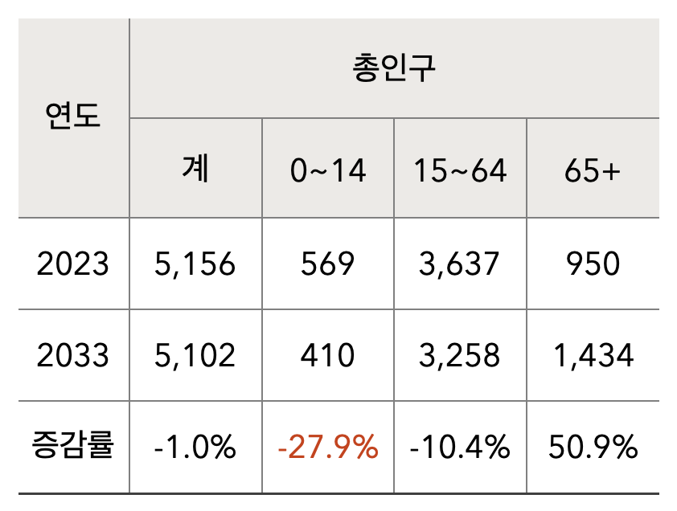
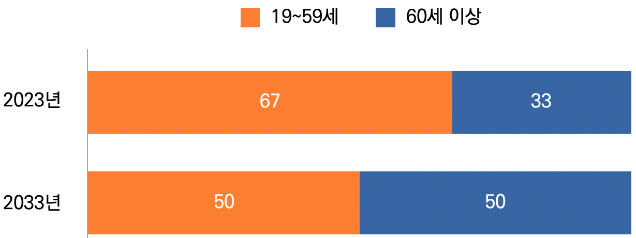
8. 급속한 고령화, 10년 후 교회 출석자 중 절반이
60대 이상! → 고령친화적 교회 불가피
표) 인구 변화 (연령별, 만명)
그림) 10년 후 60세 이상 고령자의 교회내 분포 예상
50.9%
*출처(2023년) : 목회데이터연구소, 교회출석자 대상 조사, 3000명,
2023.01~05.
*출처 : 통계청, 장래인구추계(시도편), 2022.05.26.

Slide 13
[시사점]
“한국교회 작동 프로세스의 변동”
- 높은 소속감에 기초한 강력한 동원 체제의 약화
- 헌신자 줄어듦, 손님만 있고 주인이 없어짐
- 과거 수직적 문화에 대한 MZ를 중심으로 한 거부감
새로운 패러다임 필요!

Slide 14
교회의 약한 고리
3040세대
2

Slide 15
교회의 약한 고리, 3040세대!
1) 절반 이상, 직장 스트레스, 가사/육아로 몸과 마음 지친다
2) 하나님을 믿지만 그리스도는 잘 모르겠다 : 34%
3) 코로나 이후 현장예배 이탈률 43% → 신앙수준 약화
4) 현장예배 이탈 3040, 10년 후 교회 이탈 의향 73%
5) 이들의 자녀들 교회학교 불출석
15

Slide 16
목회자가 생각하는 향후 목회 중점 세대, 3040세대!
[그림] 향후 목회 중점 세대 (Base=담임목사, N=500, %)
교회학교/ 청소년 | MZ세대 (2030세대) | 3040세대 | 50대 | 노년세대 (60대 이상 고령층) | 모든 세대를 비슷한 비중으로 | 잘 모르겠다
* 출처 : 목회데이터연구소, ‘한국교회 트렌드 2024 조사(목회자 대상)’
(전국 교회 담임목사, 500명, 모바일조사 지앤컴리서치, 2023.05.12~31)

Slide 17
교회 내 3040/젊은부부 모임 ‘있다’, 41%!
[그림] 3040세대 모임 보유 여부 (Base=담임목사, N=500, %)
30~40대 모임
(결혼 상관 없이)
18%
모두 없다
59%
젊은 부부를
위한 모임
23%
* 출처 : 목회데이터연구소, ‘한국교회 트렌드 2024 조사(목회자 대상)’
(전국 교회 담임목사, 500명, 모바일조사 지앤컴리서치, 2023.05.12~31)

Slide 18
3040세대, ‘우리들을 위해 모임 만들어달라!’
[그림] 교회 내 3040 모임 참여 의향/필요성 (Base=교회 출석자&만30~49세,’매우+약간‘있다,%)
담임목사, 3040 모임 ‘필요하다’ 98.5%
연령별
30대 | 68
40대 | 52
3040 모임참여 의향 (N=174) | 3040 부부 모임 참여 의향 (N=117) | 3040 직장인 모임 필요성 (N=422) | 3040 부부, 육아 모임 필요성 (N=353)
* 출처 : 목회데이터연구소, ‘한국교회 트렌드 2024 조사(개신교인 대상)’
(전국 만19세 이상 개신교인, 2000명, 온라인조사, 지앤컴리서치, 2023.05.12~31)

Slide 19
교회 내 아이돌봄 역할 필요, 85.6%!
[그림] 교회 내 탁아 역할 부서 필요성 (Base=교회 출석자 & 만30~49세 & 유아~고등 자녀 있음, N=244, %)
필요하다
86
필요없다
14
현재 교회내 부모 예배시
탁아 역할 부서 있다 38.1%
매우 필요하다 | 약간 필요하다 | 별로 필요없다 | 전혀 필요없다
* 출처 : 목회데이터연구소, ‘한국교회 트렌드 2024 조사(개신교인 대상)’
(전국 만19세 이상 개신교인, 2000명, 온라인조사, 지앤컴리서치, 2023.05.12~31)

Slide 20
3
다음세대 전략 방향
- 교회학교

Slide 21
교회학교, 일반 학령인구 대비 감소속도 2배 빨라!
특히 초등부 위기!
표) 초중고 학생인구 변화 (일반학생 vs 교회학교학생, 만명)
표) 교회학교 인구변화(예장통합, 만명)
구 분 | 2000년 | 2013년 | 증감률 | 2022년 | 증감률 (10년간)
일반학령인구 (초중고) | 800 | 653 | -18.3% | 527 | -19.3%
교회학교인구 (예장통합) | 41.6 | 33.6 | -19.0% | 21.2 | -36.9%
구 분 |  | 2013 | 2022 | 증감률
0~6세 | 일반영유치아 | 326 | 220 | -32.5%
 | 교회영유치부 | 9.7 | 5.6 | -42.2%
초등 학생 | 일반초등생 | 278 | 266 | -4.3%
 | 교회초등부 | 17.8 | 11.4 | -35.9%
중고등 학생 | 일반중고생 | 370 | 261 | -29.5%
 | 교회중고등부 | 15.7 | 9.8 | -37.6%
*일반학령인구 : 교육부 ‘2023 교육기본통계 조사 결과 발표’, 2023.08.30
** 교회학교 인구 : 예장통합교단 교세통계자료

Slide 22
교회출석 청소년의 하루 신앙생활,
5분 이내 51%, 30분 이상 22%!
[그림] 하루 중 신앙생활 정도 _이전 조사 비교 (%)
30분 이상 22%
하지 않는다 | 5분 이내 | 5-10분 이내 | 10-30분 이내 | 30분-1시간 이내 | 1-2시간 이내 | 2-3시간 이내 | 3시간 이상
* 출처 : 목회데이터연구소, ‘한국교회 트렌드 2024 조사(청소년 대상)’
(전국 교회출석 중고생, 500명, 온라인조사, 지앤컴리서치, 2023.05.12~24)

Slide 23
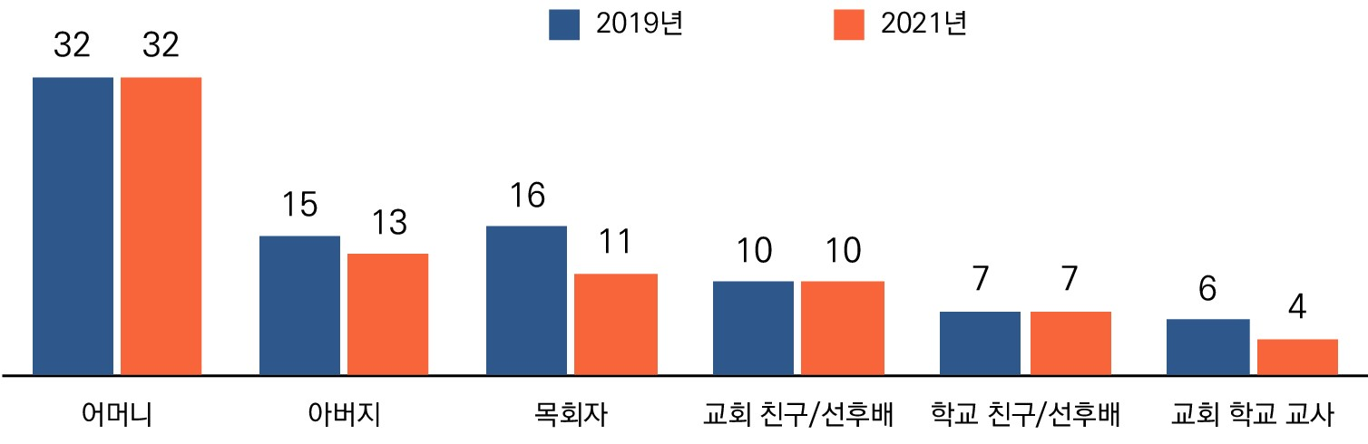
기독청소년 신앙생활에 가장 큰 영향자,
어머니, 아버지가 1,2위
[그림] 크리스천 중고생의 신앙생활에 가장 영향을 준 사람
* 출처(2019년) : 한국교회탐구센터, ‘기독교인 중고생의 신앙의식조사’ ’, 2019.11. (개신교 중고등학생 500명, 온라인조사, 2019. 9 – 10.)
** 출처(2021년) : 안산제일교회/한국교회연구원/목회데이터연구소, ‘크리스천 중고생의 신앙생활 조사연구’, 2021.06.15.
(개신교 교회 출석 중고등학생 500명, 온라인조사, 2020.04.08~23.)

Slide 24
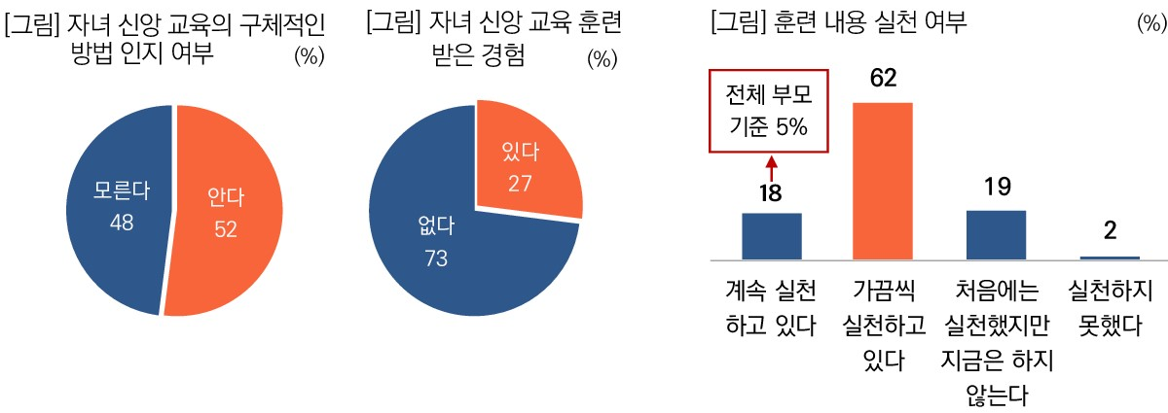
대부분의 크리스천 가정, 자녀신앙교육 이뤄지지 않아!
‘자녀신앙교육 필요하다’ 82%
* 출처 : 한국IFCJ가정의힘, ‘가정신앙 및 자녀 신앙 교육에 관한 조사’, 2021.05.06. (전국 5세~고등학생 자녀를 둔
교회 출석 개신교인, 1,500명, 온라인조사, 지앤컴리서치, 2021.04.05~04.19.

Slide 25

한국선교 초기
“주일학교는 그 부모의 가르치는 것을 보충하는 것이니 부모가 그 책임을 내려놓고 그 선생이 다 할 수 없느니라.”
(곽안련, 『목사지법』, 1919)
교회-가정 연계 교육 시스템 필요!

Slide 26
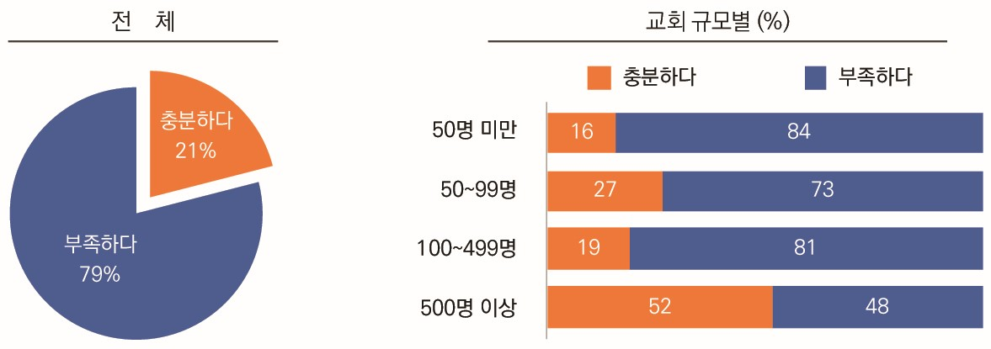
그러나 현재 한국교회, 성인교육 제대로 이뤄지지 않아!
[그림] 성인 교육 훈련 수준(담임목사)*
*출처 : 한국교회지도자센터, ‘목회환경과 목회실태 조사’, 전국교회 담임목사 434명, 2022.08.17~23. 지앤컴리서치
**4점 척도 질문으로 ‘충분하다’(매우+약간), ‘부족하다’(매우+약간) 비율임

Slide 27
◎ 향후 출석교인 수 증가 예상 교회 특징 ◎
교육 중심 목회하는 교회
코로나 이전 대비 소그룹 유지율 높음
설교 피드백을 가족 이외 외부로부터 받음
목회 코칭 받고 있거나 받은 경험 있음
향후 온라인사역 강화 계획 있음
담임목사와 당회와의 관계 만족도 높음
장기적인 목회 비전이 있음

Slide 28
4
Church in Church
- 소그룹

Slide 29
목회자, 향후 성장하는 교회는 '소그룹이 활발한 교회!’
[그림] 향후 성장 가능성 있는 교회 특성_상위 8개 (Base=담임목사, N=500, %)
소그룹 모임이 활발한 교회 | 설교가 은혜로운 교회 | 예배가 중심인 교회 | 전도를 열심히 하는 교회 | 찬양과 경배가 은혜로운 교회 | 시대의 흐름에 민감한 교회 | 사회봉사활동이 활발한 교회 | 교육이 활발한 교회
* 출처 : 목회데이터연구소, ‘한국교회 트렌드 2024 조사(목회자 대상)’
(전국 교회 담임목사, 500명, 모바일조사 지앤컴리서치, 2023.05.12~31)

Slide 30
소그룹 유익성, 삶의 나눔/공동체성/신앙자극!
[그림] 소그룹 활동에 대한 평가 (Base=교회 출석자& 참여 소그룹 있음 N=1249, %)
모이면 즐겁다
나에게 유익함이 있다
친밀한 관계를 유지한다
어려움을 당한 사람을 돕는 문화와 분위기가 있다
신앙적 격려와 자극을 받는다
나눔의 깊이가 있다

Slide 31
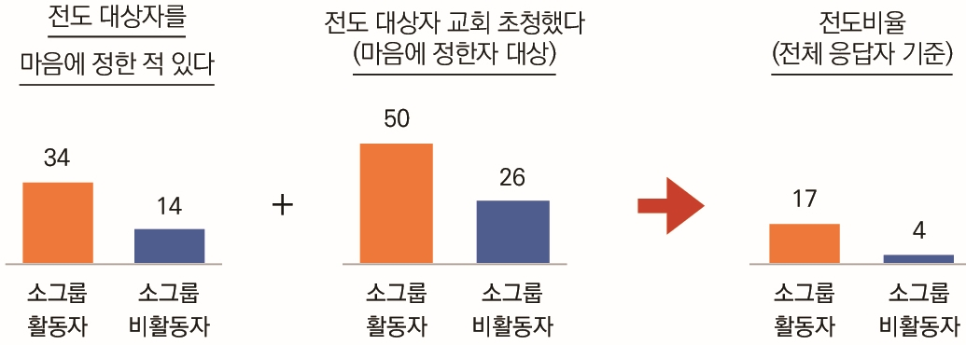
교회내 전도자 → 소그룹 활동자
[그림] 코로나19 이후 전도 실태 (%)
*출처 : ‘소그룹실태조사’, 지구촌교회/소그룹목회연구원/목회데이터연구소 (전국 교회출석자 중 소그룹활동자 500명, 비활동자 500명
2021.09.06~24.)

Slide 32
소그룹 메트릭스
믿음있음
- 전통적인 교회 : 1,4분면
- 열린 소그룹 : 2,3분면
Ⅱ
Ⅰ
교회
안다님
교회
다님
Ⅲ
Ⅳ
소그룹 교재
: 2,4분면까지 확장 필요
믿음없음
전도의 거점

Slide 33
소그룹 발전 방향
신앙의 성장
말씀
교제
사역
1월
커리큘럼 구성 흐름
12월

Slide 34
취향 소그룹 필요하다 92%
[그림] 취향 소그룹 필요성 (Base=담임목사, N=500, %)
*취향소그룹
: 취미, 운동, 관심사
가 같은 사람끼리
모이는 소그룹
(소그룹 활동자
중 28%)
필요없다
8
필요하다
92
전혀 필요없다 | 별로 필요없다 | 약간 필요하다 | 매우 필요하다
* 출처 : 목회데이터연구소, ‘한국교회 트렌드 2024 조사(목회자 대상)’
(전국 교회 담임목사, 500명, 모바일조사 지앤컴리서치, 2023.05.12~31)

Slide 35
5
고령 교인 사역

Slide 36
1. 고령 친화적 교회
Ⅱ
아무리 나이가 들더라도 소외되거나 배제됨이 없이 교회의
구성원으로 은퇴 이후의 삶을 소명으로 살아갈 수 있는
여건과 지원체계를 갖춘 교회
시니어를 교회의 핵심 사역자로 활용 (교회 소속감 : 전 세대 중 압도적 높음)
주중 프로그램 운영
노인 전문 사역자
건강관리, 영성 관련 프로그램 개발(전 세대 중 영적 갈급함 가장 높음)
세대 간 상호작용을 이끄는 연령통합 프로그램 개발
죽음 교육, 유산기부운동

Slide 37
고령 교인 신앙 특징 - 1) 다양한 Activity 욕구
[그림] 고령 교인이 교회에 바라는 점
같은 나이대 교인들과의 교제 / 소그룹 활동 | 여가 시간 활용을 위한 프로그램 제공 | 목회자의 관심과 연락 | 교회에 도움이 되는 활동/사역 기회 부여 | 사회에 도움이 되는 활동 기회 제공 | 소그룹 리더의 관심과 연락 | 성경 공부 기회 제공
*출처: 미래목회와말씀연구원〮아드폰테스〮목회데이터연구소, ’고령교인의 신앙생활 및 의식에 대한 조사’
(만65세 이상 교회 출석 개신교인 2045명, 온라인 조사와 자기기입식 조사 병행, 2022. 05.18~06.28)

Slide 38
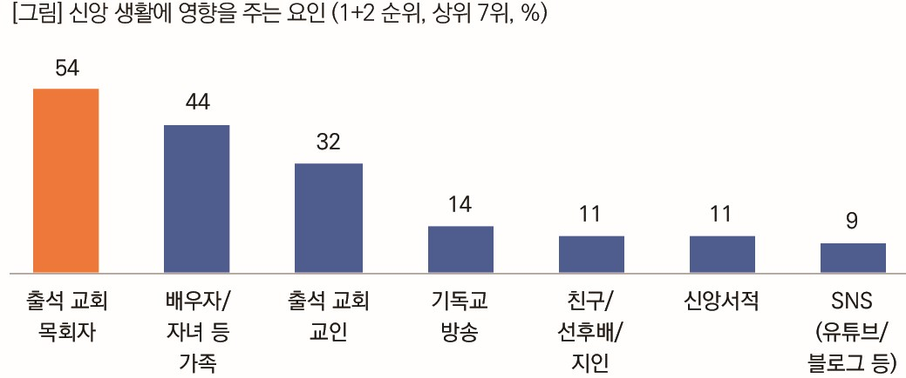
고령 교인 신앙 특징 – 2) 목회자 영향력 큼!
*출처 : 미래목회와말씀연구원/아드폰테스, ‘고령 기독교인 인식 조사’,
(전국, 65세 이상 고령층 2045명, 모바일/자기기입식, 지앤컴리서치, 2022.05.18~06.16, )

Slide 39
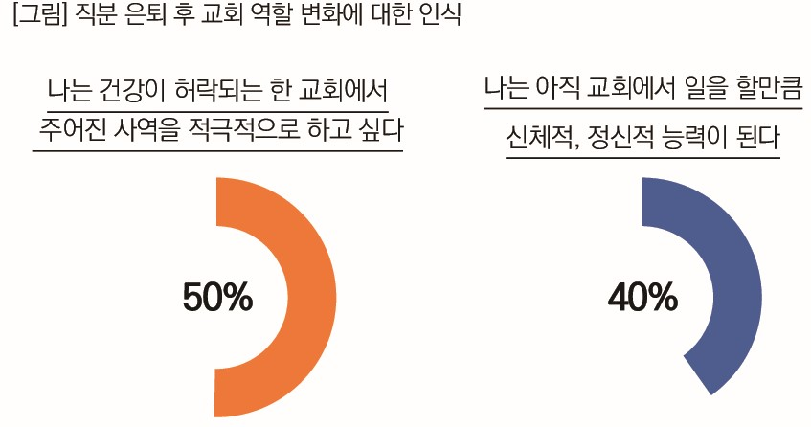
고령 교인 신앙 특징 3) 사역하고 싶다
*출처 : 미래목회와말씀연구원/아드폰테스, ‘고령 기독교인 인식 조사’,
(전국, 65세 이상 고령층 2045명, 모바일/자기기입식, 지앤컴리서치, 2022.05.18~06.16, )

Slide 40
고령 교인 신앙 특징 3) 사역하고 싶다
여전히
현역이고
싶다
*출처 : 미래목회와말씀연구원/아드폰테스, ‘고령 기독교인 인식 조사’,
(전국, 65세 이상 고령층 2045명, 모바일/자기기입식, 지앤컴리서치, 2022.05.18~06.16, )

Slide 41
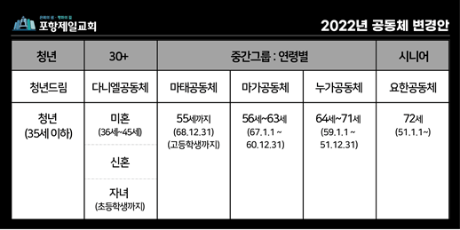
연령별 교구 전환 사례(포항 p교회)
30+의 성공
요한공동체 주일 예배보다 공동체 모임에 더 많은
인원 모임

Slide 42
6
교회 거버넌스
Bottom-up Community

Slide 43
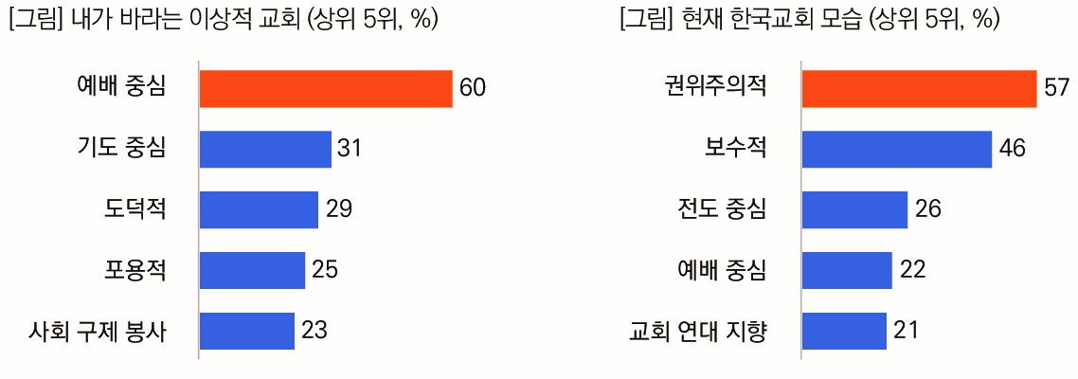
교인 스스로 바라보는 한국교회 이미지
‘권위주의적, 보수적’
출처 : 국민일보/사귐과 섬김, ‘개신교인의 교회 인식조사’ (전국 19세 이상 교회 출석 개신교인 1000명, 온라인조사,
지앤컴리서치, 2022.08.18.~24)

Slide 44
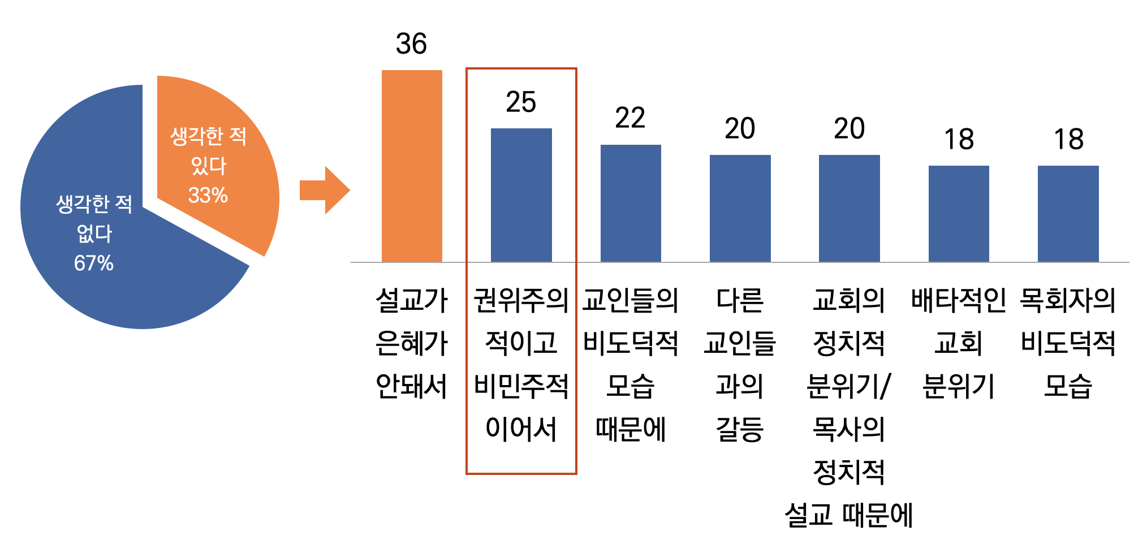
젊은층의 교회 이탈은 교회의 전통적인 문화 부적응!
그림) 다른 교회로 옮길 생각과 이유(교회 출석자, N=1,000, %)
*출처 : 국민일보/사귐과 섬김, ‘개신교인의 교회 인식조사’
(전국 19세 이상 교회 출석 개신교인 1000명, 온라인조사, 지앤컴리서치, 2022.08.18.~24)

Slide 45
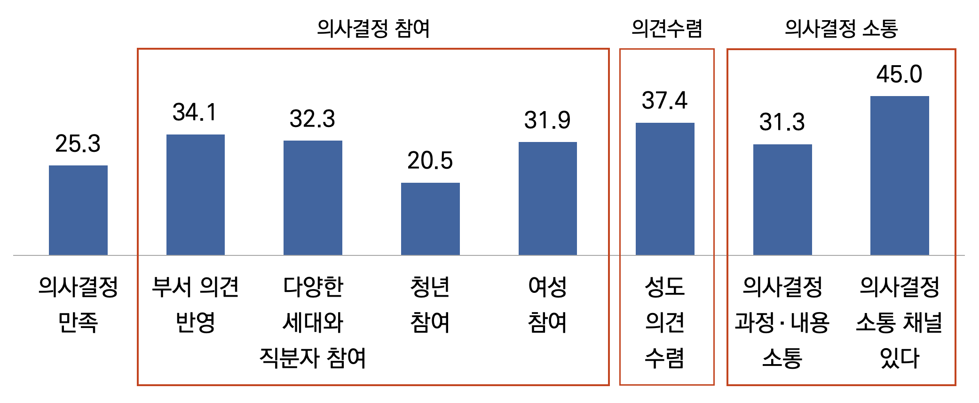
교인들은 교회의 의사결정 프로세스에 대해
긍정적이지 않음
그림) 교회 의사결정 만족도/참여/의견수렴/소통(교회출석자, ‘매우 그렇다’, %)
* 출처 : 목회데이터연구소, ‘한국교회 트렌드 2024 조사(개신교인 대상)’
(전국 만19세 이상 개신교인, 2000명, 온라인조사, 지앤컴리서치, 2023.05.12~31)

Slide 46
현재의 한국 사회 문화
- 공정, 소통, 수평적, 참여적으로 바뀌고 있음
현재의 교회 문화
- 위계적 서열화, 권위주의적, 투명하지 않은 의사결정 구조에 머무르고 있음
거버넌스 : ‘배를 조종하다’ ('좋은 의사결정 시스템＇을 말함)
→ 배가 나아가려면 선장/소수가 아닌 선원 등 수많은 사람의 힘이 필요
→ 모든 구성원이 의사결정 과정에 참여하고 협력, 소통!
(교회 의사결정기구에 각 세대별 대표자 참여 “필요하다” : 교인 84% 동의)
예) 구찌 : 30대 이하 직원으로 구성된 ‘섀도 커미티’(Shadow Committee),
즉 그림자 임원회의 운영 --> 50대 임원회의 결정 주제를 다시 논의함
위계적 문화 개선 (당회/의사결정기구의 민주적 운영)
의사결정의 투명성과 소통 채널
주기적인 평가가 피드백
교인의 전문성 활용
여성, 청년 참여 기회 마련

Slide 47
7
마무리하며…

Slide 48
교회 수축시대 대응 전략
1. 패러다임 쉬프트
- 게임의 ‘판’ 바뀌었다는 것을 인정(전환 : Transmission)
2. 미래에 집중
- 모든 의사 결정은 미래 변화를 전제로 한다
- 멀리보는 새가 독식한다
(지금까지는 일찍 일어나는 새가 먹이를 많이 먹는 시대였지만)

Slide 49
3. 선택과 집중
소그룹
가정예배
부모 교육
교회 학교
연령별 교구 재편
미셔널처치
기후 교회
청년 목회
3040 목회
노인 목회
하이브리드 목회
수평적 조직 문화
<잠언 24:6>
너는 전략으로 싸우라.
승리는 지략이 많음에
있느니라.
너는 전쟁하기에 앞서 전략을 잘 세워라. 승리는 전술적인 조언을 많이 받는 데 있다
<현대인의 성경>

Slide 50

북극성

Slide 51
감사합니다!

